Slide 1
缓存架构及常见问题（上） 分层缓存
蔡振谦, 2018-8-31

Slide 2
C
01
缓存概述
ONTENTS
02
客户端缓存
目
录
03
服务器端缓存
04
交 流 互 动

Slide 3
C
01
缓存概述
ONTENTS
02
客户端缓存
目
录
03
服务器端缓存
04
交 流 互 动

Slide 4
缓存概述
从问题入手
为什么要用缓存
缓存的出现是为了解决数据在两个存储点之间的传输效率问题
减轻服务器压力（包括防攻击）
提高用户访问速度
例子
离线下载视频到手机中
内存中的数据，是将磁盘等外存设备中的数据缓存在内存中
浏览器对静态页面的缓存
服务器缓存热点数据

Slide 5
缓存概述
缓存从分布来说有两种
客户端缓存
服务器缓存

Slide 6
客户端缓存
原理：客户端请求服务器后，把请求结果、静态页面缓存在本地
主要应用场景
缓存静态资源
请求后台计算后返回给客户端，且随客户端同步一致变化的结果，如操作记录、已访问网站时长等
评价
直接请求本地，速度最快，此外还能减免大量服务器端的资源消耗
所以能用客户端缓存的，尽量使用客户端缓存

Slide 7
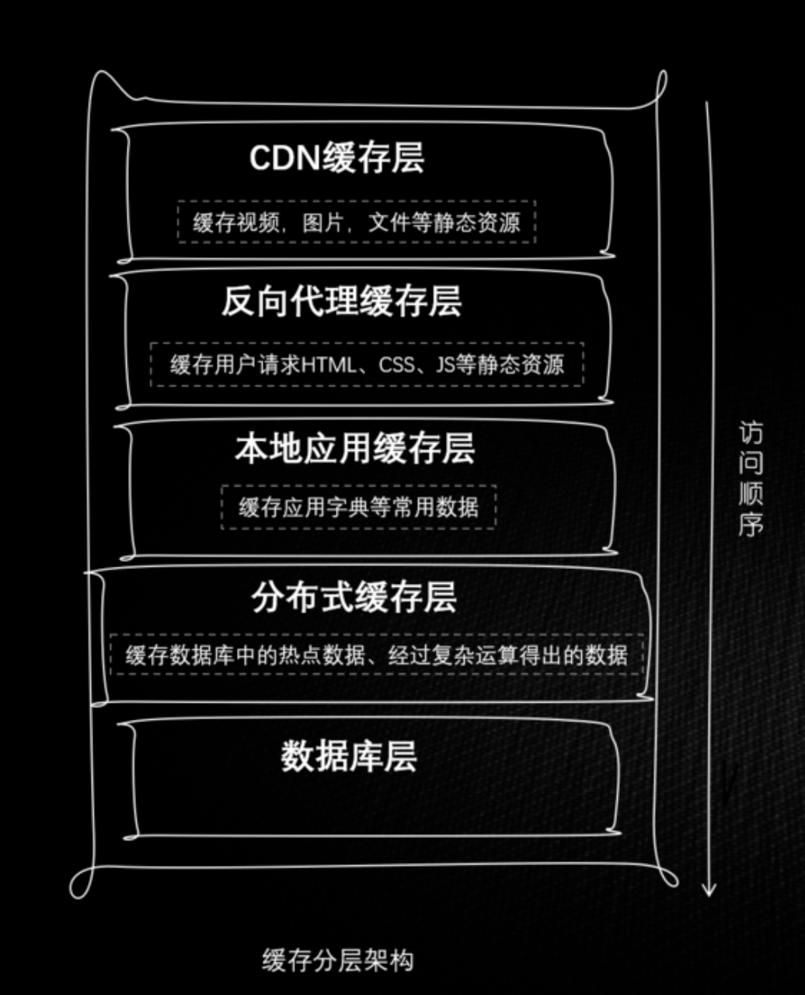
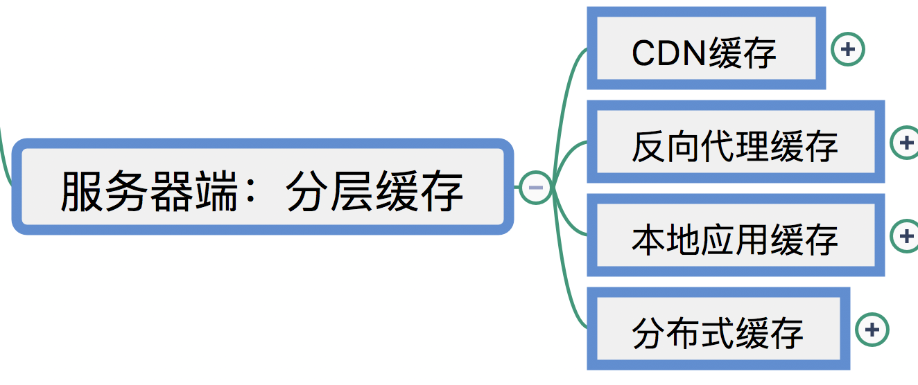
服务器缓存
服务器分层缓存分类

Slide 8
服务器缓存-CDN缓存
原理：
把缓存放在CDN缓存服务器，缓存给用户使用
把缓存服务器放在用户相对集中的N 个地区，
利用全局负载技术，使用离用户最近的服务器响应用户请求；
流程演示：百度等 刚刚把JQuery.js 放在了新CDN服务器中，用户请求这个文件
主要应用场景
缓存静态资源，如图片，css，视频等

Slide 9
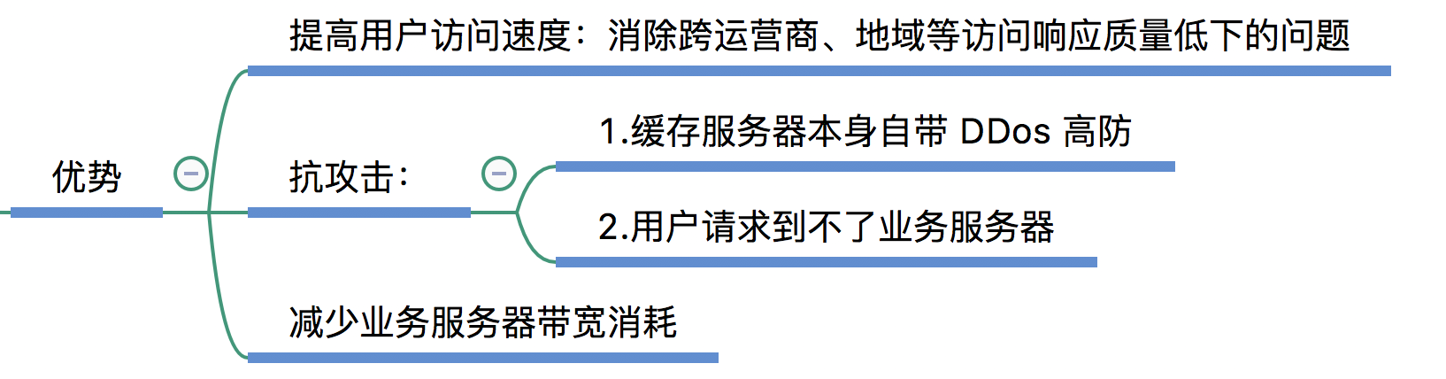
服务器缓存-CDN缓存
缺点
网站更新时，如果 CDN 没有及时更新，即使用户Ctrl+F5也不能获取更新后的缓存数据，影响客户端访问

Slide 10
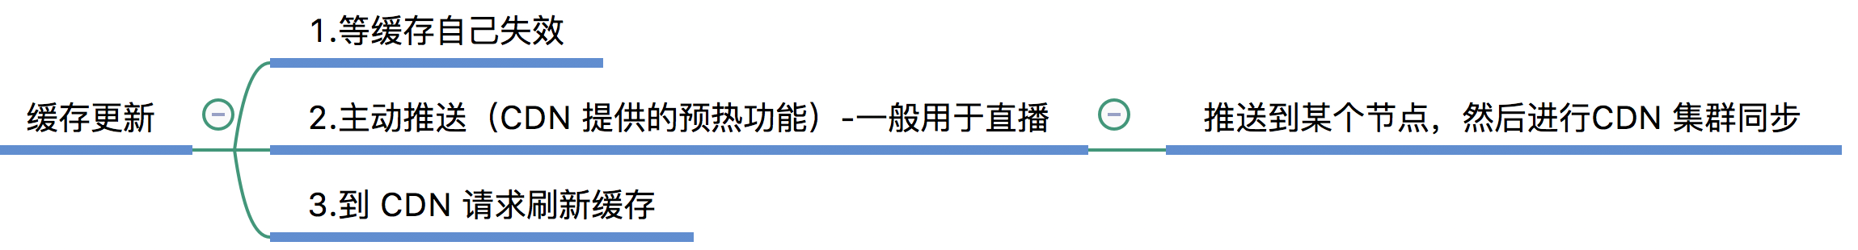
服务器缓存-CDN缓存
缓存更新

Slide 11
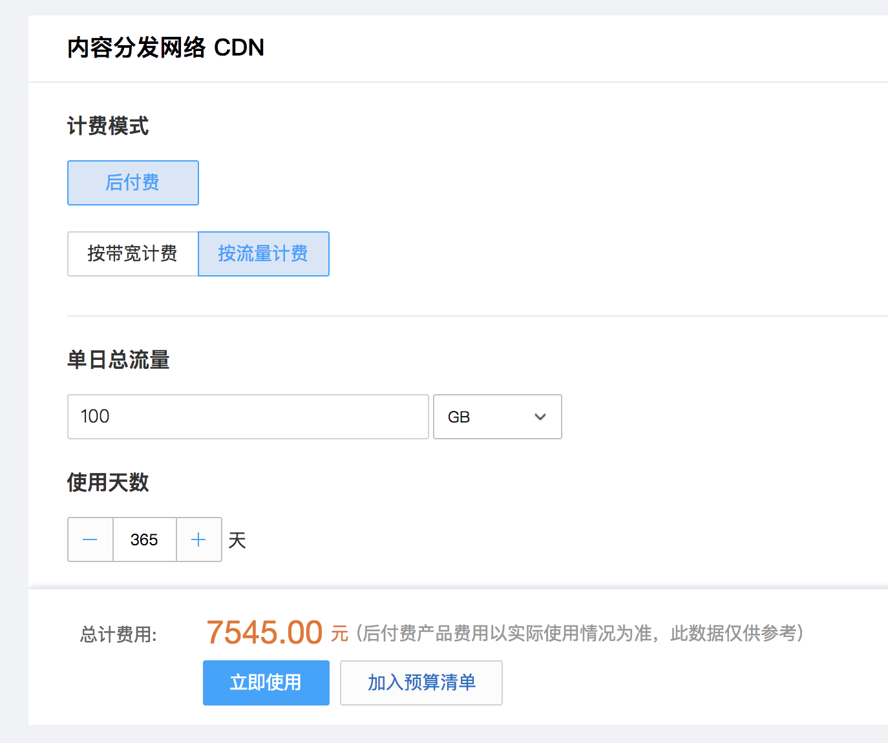
服务器缓存-CDN缓存
评价
主要是给有大用户量、用户分布不均的大公司使用
价格不是很高，可以为不同地区、服务商用户提高同等的访问速度

Slide 12
服务器缓存-CDN缓存
你应该学到了什么
通过CDN 获取缓存流程
CDN有什么用，优缺点在哪里
如何更新CDN缓存

Slide 13
谢谢！

